Slide 1
MÔN TOÁN 9

Slide 2
? Nêu đặc điểm của đồ thị hàm số y = ax+ b
Đồ thị của hàm số y = ax+ b (a 0) là một đường thẳng:
Cắt trục tung tại điểm có tung độ bằng b;
Song song với đường thẳng y = ax nếu b 0 , trùng với đường
thẳng y = ax nếu b = 0.

Slide 3
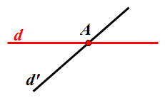
Nhớ lại kiến thức ở môn hình học lớp 6, hãy cho biết hai đường thẳng có những vị trí tương đối nào ?
VỊ TRÍ TƯƠNG ĐỐI CỦA HAI ĐƯỜNG THẲNG
Hai đường thẳng song song với nhau
Hai đường thẳng trùng nhau
Hai đường thẳng cắt nhau
d
d và d’ không có điểm chung
d và d’ có vô số điểm chung
d và d’ có một điểm chung

Slide 4
Hoạt động khởi động
Cho hàm số: y = 2x + 3
y = 2x - 2
1. Vẽ đồ thị hai hàm số trên cùng mặt phẳng tọa độ Oxy
2. Nêu nhận xét về vị trí tương đối giữa hai đồ thị

Slide 5
y = 2x + 3
y = 2x - 2
y
y = 2x
3
2
1
-1,5
-1
O
1
2
x
-1
-2

Slide 6
Hoạt động khởi động
Cho hàm số: y = 2x + 3
y = 2x - 2
1. Vẽ đồ thị hai hàm số trên cùng mặt phẳng tọa độ Oxy
2. Nêu nhận xét về vị trí tương đối giữa hai đồ thị
3. So sánh hệ số a của hai đường thẳng
4. Hãy cho biết quan hệ giữa vị trí trên mặt phẳng tọa độ của hai đường thẳng với các hệ số a của chúng
Hai đường thẳng và
song song với nhau khi và chỉ khi và trùng nhau khi chỉ khi

Slide 7
? Tìm các cặp đường thẳng song song, trùng nhau trong các đường thẳng
sau :
(d₁) : y = 0,5x + 2 ; (d₂) : y = 0,5x – 1 ; (d₃) : y = 1,5x + 2
? 2 :Tìm các cặp đường thẳng cắt nhau trong các đường thẳngsau :
Các cặp đường thẳng song song, trùng nhau là :
d₁ // d₂
y
y = 0,5x+ 2
y = 1,5x+ 2
3
2
Các cặp đường thẳng cắt nhau là :
d₁ cắt d₃
d₂ cắt d₃
1
y = 0,5x -1
-1,5
-4
-3
-2
-1
O
1
2
x
-1
-2
-3

Slide 8
Đồ thị của hai hàm số y = 0,5x+2
và y = 1,5x+2
là hai đường thẳng cắt nhau.
2. So sánh hệ số a của hai đường thẳng.
Hai đường thẳng và cắt nhau khi chỉ khi
3. So sánh hệ số b của hai đường thẳng.
y
y = 0,5x+ 2
y = 1,5x+ 2
3
Chú ý: thì hai đường thẳng cùng tung độ gốc,
do đó chúng cắt nhau tại một điểm trên trục tung có tung độ là b.
2
1
-1,5
-4
-3
-2
-1
O
1
2
x
-1
-2
-3

Slide 9
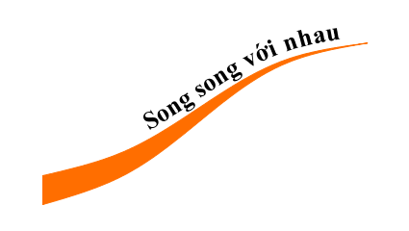
(d) // (d')
(d) ≡ (d')
(d) cắt (d')
(d ) cắt (d’) tại một điểm trên trục tung có tung độ là b Khi a ≠ a’, b = b’.

Slide 10
3. Bài toán áp dụng
Cho hai hàm số bậc nhất y=2mx+3 và y=(m+1)x+2.
Tìm giá trị của m để đồ thị hai hàm số đã cho là:
Hai đường thẳng cắt nhau;
Hai đường thẳng song song với nhau.
Giải
Hàm số y=2mx+3 có các hệ số a=2m và b=3
Hàm số y=(m+1)x+2 có các hệ số a’=(m+1) và b’=2
Các hàm số đã cho là hàm số bậc nhất, do đó các hệ số a và a’ phải khác 0, tức là:
(1)
a) Đồ thị của hai hàm số đã cho là hai
đường thẳng cắt nhau khi và chỉ khi
tức là:
b) Đồ thị của hai hàm số đã cho là
hai đường thẳng song song
khi và chỉ khi và
Theo bài ra ta có
(2)
(Vì
Từ (1) và (2) ta có:
Vậy:
(3)
Với thì hai đường thẳng cắt nhau
Từ ( 1) và ( 3 ) ta có: Với m = 1 thì hai đường thẳng song song

Slide 11
Bài 21: Cho hai hàm số bậc nhất y = mx + 3 và y = (2m+1) x- 5.
Tìm giá trị của m để đồ thị hai hàm số đã cho là:
Hai đường thẳng song song với nhau.
Hai đường thẳng cắt nhau;

Slide 12
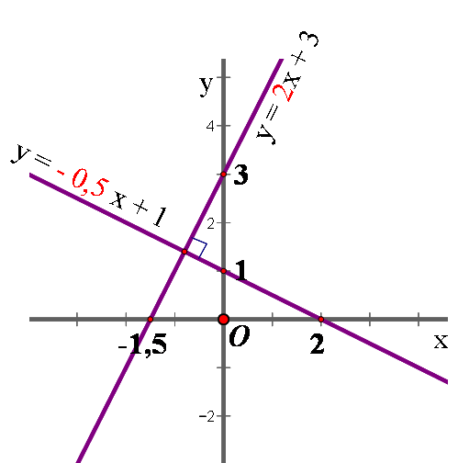
Hai đường thẳng y = 2x + 3
và y = - 0,5x + 1
vuông góc với nhau

Ta thấy 2 . (-0,5) = -1
Hai đường thẳng:
(d ) : y = ax + b (a ≠ 0)
(d’): y = a’x + b’ (a’≠ 0)


Slide 13
(d) // (d')
(d) ≡ (d')
(d) cắt (d')
(d ) cắt (d’) tại một điểm trên trục tung có tung độ là b Khi a ≠ a’, b = b’.

Slide 14
HƯỚNG DẪN VỀ NHÀ:
Nắm chắc: khi nào thì hai đường thẳng cắt nhau, song song, trùng nhau và ngược lại.
Xem và giải lại các bài toán đã thực hiện.
Làm bài tập 20,22,23-SGK-Tr54.
Tiết sau: Luyện tập.

